Slide 1
Trabalho Apostas Online
Programação Avançada

Slide 2
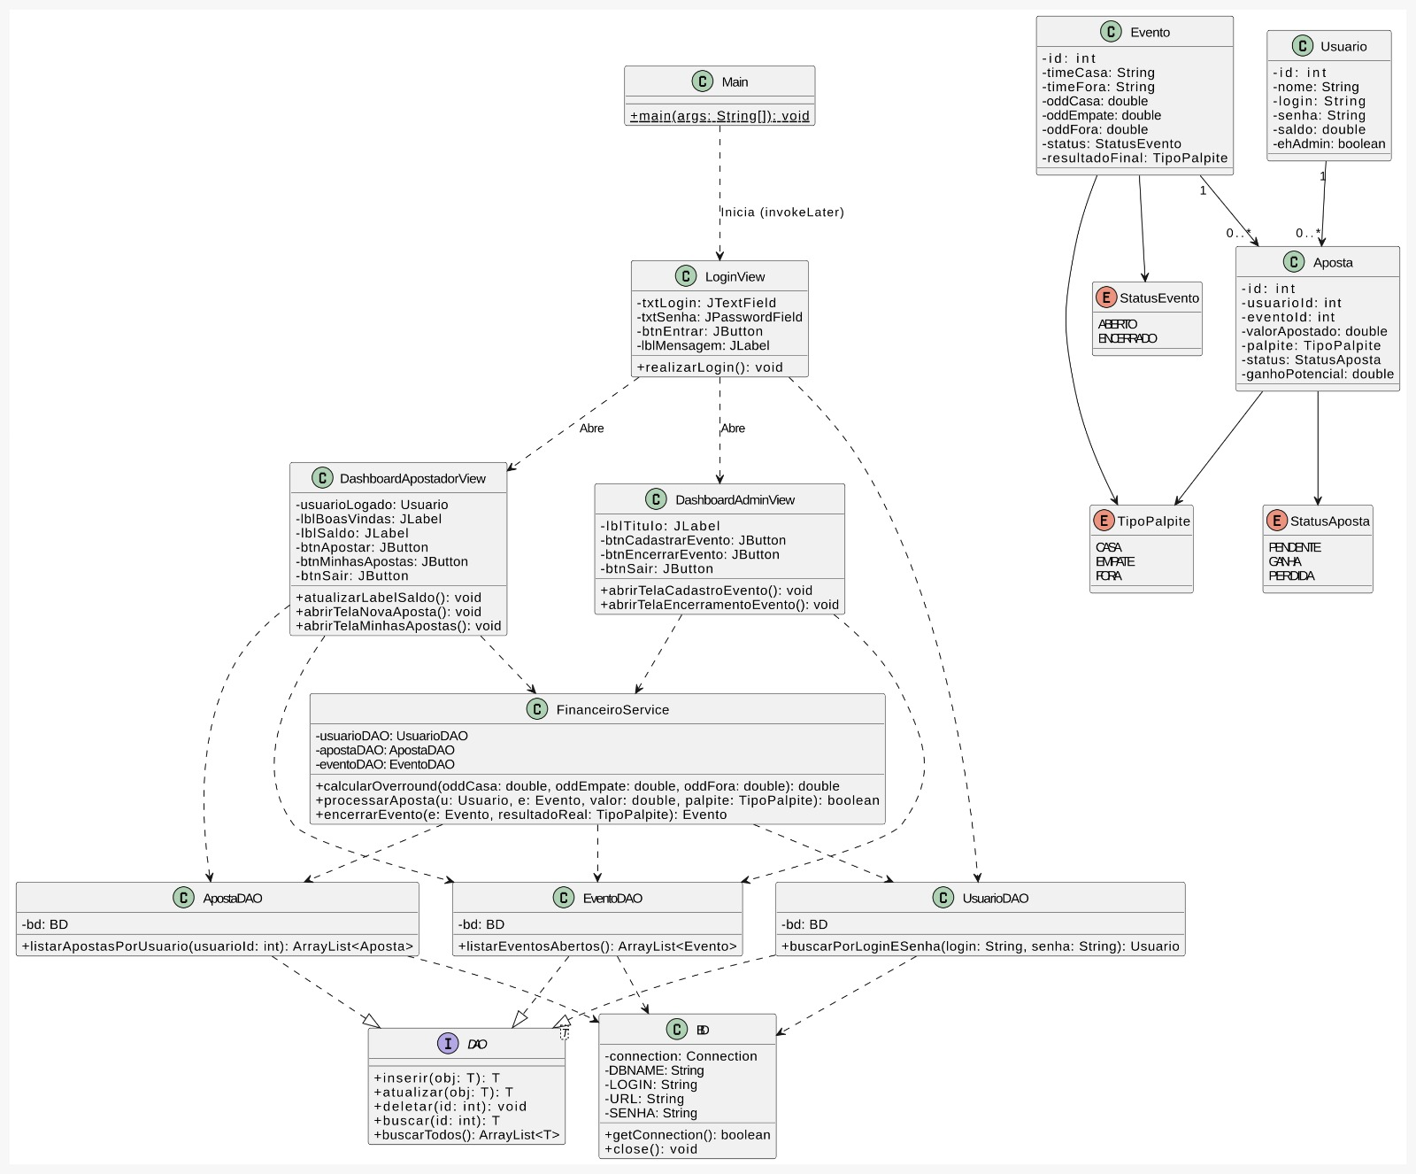

Slide 3
Usuários
O sistema guarda as informações básicas de quem se cadastra: nome, login, senha e quanto dinheiro (saldo) a pessoa tem na conta. Ele consegue diferenciar se quem está usando é um Apostador comum ou um Administrador (dono do sistema).Para o Apostador: Existe uma tela onde ele pode conferir quanto dinheiro tem, fazer novas apostas e ver a lista de todas as apostas que já fez antes.

Slide 4
Aposta
Quando uma aposta é feita, o sistema anota tudo: quem é o usuário, qual é o jogo, quanto dinheiro ele apostou e qual foi o palpite (Casa, Empate ou Fora).Ele já calcula automaticamente qual será o prêmio (ganho potencial) caso a pessoa acerte o palpite. A aposta tem um acompanhamento de status: ela fica como Pendente enquanto o jogo não acaba e, depois, muda para Ganha ou Perdida. O sistema faz toda a parte financeira por trás das cortinas: ele processa a aposta (descontando o valor do saldo do usuário), repassa o prêmio aos vencedores quando o administrador encerra o jogo e calcula a margem de lucro da casa de apostas.

Slide 5
Evento
Cada jogo no sistema tem o nome do time da casa, o time visitante e os valores dos multiplicadores de prêmio (as chamadas odds ou cotações) para as três situações: vitória da casa, empate ou vitória do visitante. O jogo pode estar com o status Aberto (aceitando apostas) ou Encerrado (quando o resultado final já foi definido).O sistema permite que os usuários vejam uma lista com todos os jogos que ainda estão abertos para apostar. Para o Administrador: Ele tem uma tela especial apenas para criar novos jogos no sistema e para encerrar os jogos que já terminaram, informando o placar/resultado final.

Slide 6
Demonstração

Slide 7
Obrigado
Alunos:
Matheus Kaniss
Douglas Inocêncio
Yuri Gabriel

